Slide 1



Desenvolvimento de capacidades para tornar cidades resilientes
INSTRUMENTO DE AUTO-AVALIAÇÃO DO GOVERNO LOCAL
(LG-SAT / IAA-GL)
Notes:
We have been talking about lack of local level progress attributing or reflecting in the national reporting or in the amcdrr outcomes. This third tier of HFA review is meant to fulfill that gap and help not only Local governments in identifying their status or gaps but also complementing the national hfa review process to be aware of the state of local implementation. However, this local government self assessment review should not be used only for HFA review rather in informing the long term development planning and highlighting the current state of DRR.

Slide 2



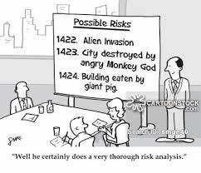
Desenvolvimento de capacidades para tornar cidades resilientes
O que é IAA-GL / LG-SAT?
Notes:
Riscos Possíveis
1422 Invasão de extraterrestres
1423 Destruição da cidade pelo furioso deus macaco
1424 Edifício devorado por porco gigante
“Bem, ele faz uma análise de risco bem completa, sem dúvida.”

Slide 3

Desenvolvimento de capacidades para tornar cidades resilientes
O que é IAA-GL / LG-SAT?
Instrumento de Auto-Avaliação do Governo Local (IAA-GL / LG-SAT)
Os Principais Objetivos dos Instrumentos de Auto-Avaliação do Governo Local (IAA-GL / LG-SAT) são:
Fornecer um instrumento de auto-avaliação, metodologia e um mecanismo de feedback para que governos locais e municipais avaliem os resultados conseguidos e identifiquem as falhas e desafios existentes na redução do risco de catástrofe a nível local.
Apresentar uma “base” e um relatório da situação para cidades e governos locais que se comprometeram com a implementação da Campanha dos 10 Fundamentos para Criar Cidades Resilientes.
Complementar o processo de participação de monitorização nacional HFA e multilateral fornecendo informação e uma avaliação da situação a nível local.

Slide 4
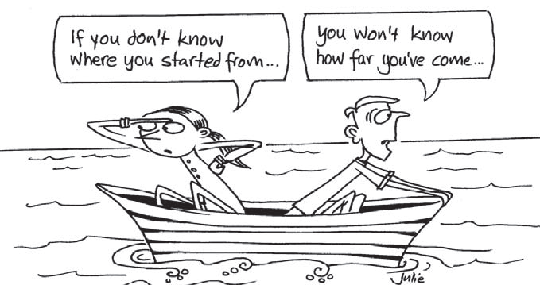
A Finalidade de IAA-GL / LG-SAT?
Desenvolvimento de capacidades para tornar cidades resilientes
A ideia é permitir que as cidades estabeleçam uma base e um conjunto de prioridades para avançarem, provavelmente para um período de vários anos.
À semelhança do processo Nacional, a análise HFA local não é um processo de monitorização de UNISDR.
O processo de análise e participação de governos locais é, por natureza, puramente voluntário.
Notes:
-Se não sabe onde começou...
-não saberá quanto andou...

Slide 5
Quem realiza a análise de IAA-GL / LG-SAT ?
Desenvolvimento de capacidades para tornar cidades resilientes
Governos a nível local
O processo de análise HFA local pretende ser um processo de análise multilateral levado a cabo por governos locais a nível local.
Os principais atores deste processo de análise HFA local e multilateral são as autoridades de governo local, organizações da sociedade civil, organizações comunitárias, etc.
O envolvimento das organizações da sociedade civil e de organizações comunitárias é essencial para o sucesso do processo de análise e, por consequência, todas as autoridades locais são fortemente encorajadas a assegurar uma participação adequada da sociedade civil e das organizações comunitárias nas consultas.

Slide 6
Proposta de Elemento para Implementação do Processo de Participação Multilateral com Sucesso
Desenvolvimento de capacidades para tornar cidades resilientes
Identificar Participantes Relevantes. O elemento primordial no processo de análise é o envolvimento de atores relevantes.
Comunicar os Objetivos do Processo IAA-GL / LG-SAT
Estruturar o Processo de Consulta. Distribuir grupos de partes interessadas por tarefas específicas (ex. nas 5 Prioridades HFA ou 10 Fundamentos MCR)
Assegurar Participação e Contributo Ativos
Prazo: O prazo do processo de análise deve ser planeado e comunicado a todas as partes interessadas.

Slide 7
Desenvolvimento de capacidades para tornar cidades resilientes
5 Níveis de Progresso para Avaliar a Resiliência a Nível Local
Nível | Descrição Genérica das Metas Atingidas
5 | Foi alcançada uma realização plena, com empenho e capacidades para apoiar esforços a todos os níveis.
4 | Foi alcançada uma realização substancial, mas com algumas deficiências a nível do empenho, recursos financeiros ou capacidades operacionais.
3 | Apesar do empenho e capacidades reveladas para alcançar RRD, o progresso não foi substancial.
2 | Os progressos alcançados foram relativamente pequenos ou incompletos, e apesar da planificação das alterações, o empenho e capacidades revelaram-se limitados.
1 | Os progressos foram reduzidos, e houve poucos sinais de planificação ou de preparação para melhorar a situação

Slide 8
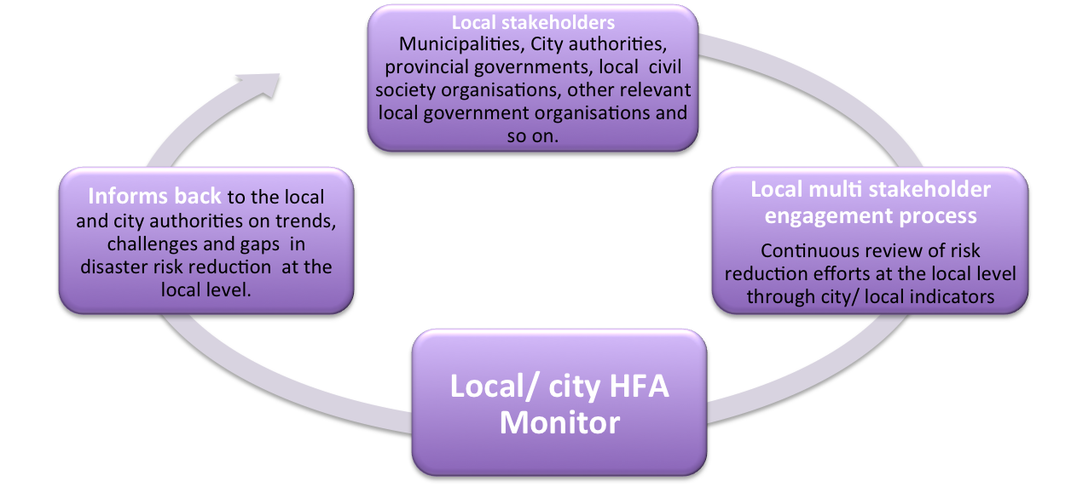
Desenvolvimento de capacidades para tornar cidades resilientes
Circuito do Feedback Local
Local Government Self Assessment Tool (LG-SAT)
Notes:
The feedback process
Local stakeholders
Interessados a nível local
Municipalidades, autoridades municipais, governos provinciais, organizações da sociedade civil local, outras organizações importantes de governo local, entre outras.
Local multistakeholder engagement process
Processo de envolvimento local dos vários interessados
Análise contínua dos esforços para redução de riscos a nível local através de indicadores municipais / locais
Informs back
Devolver informação às autoridades locais e municipais sobre tendências, desafios e falhas na redução de risco de catástrofe a nível local.

Slide 9
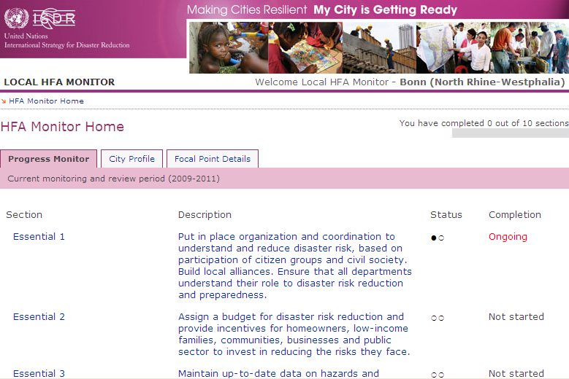
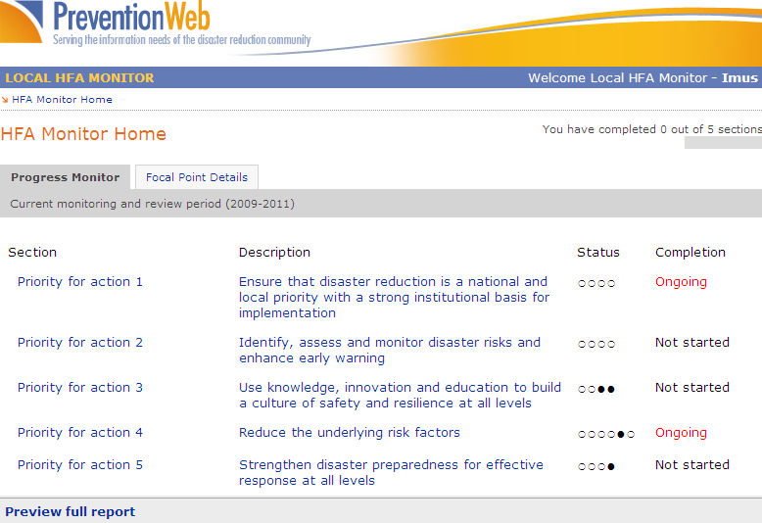
IAA-GL / LG-SAT : Indicadores GL / LG /Cidade
Desenvolvimento de capacidades para tornar cidades resilientes
5 níveis de progresso por indicador / 10 fundamentos
41 questões / indicadores definidos
Instrumento disponível online
Pode escolher no dashboard (Ordenando 41 indicadores ou nas 5 Áreas de Prioridade de HFA ou ordenando nos 10 FUNDAMENTOS MCR)
5 prioridades HFA
Países piloto: Nepal, Indonésia, Moçambique, Peru, Arménia
10 fundamentos:
Testados com as cidades participantes
Notes:
Introduction
The UNISDR Secretariat has been assisting regional, national and local governments in monitoring and reviewing their status and progress in the implementation of the Hyogo Framework for Action (HFA) through a multi-tier progress monitoring and review process. The multi-tier monitoring framework is currently supporting the HFA review process at the national and regional level. This concept note outlines the proposed methodology of the third tier monitoring framework that focuses on the review process at the local level1 (i.e. municipalities, cities, provinces and so forth).
At the national level, a monitoring framework and a web-based system (the HFA Monitor 2 ) are available since 2008 to facilitate the monitoring of the HFA implementation. More than 100 countries have been carrying out HFA review processes with multi stakeholder engagement at the national level. A similar monitoring framework is available for regional inter-governmental organizations at the sub-regional level to facilitate the regional and sub-regional HFA review process.
In May 2010, the UNISDR secretariat and some key partners have also launched the Global Campaign “Making Cities Resilient – My City is Getting Ready!” The campaign will seek to convince city leaders and local governments to commit to a checklist of ”Ten Essentials”3 for Making Cities Resilient and to work alongside local activists, grassroots networks and national authorities.
Stakeholders: Who does the review process?
The local HFA review process is intended to be a multi-stakeholder review process led by the local governments4 at the local level. The main actors of this multi-stakeholder local HFA review process are local government authorities, civil society organizations, community based organizations and so forth. The involvement of civil society organizations and community based organizations is essential to the success of the review process and thus all local authorities are highly encouraged to ensure adequate participation of civil society and community based organizations in the consultations.
Mechanics: How will the review process work?
Local specific indicators: The local HFA review process will be carried out through a web based on-line system as well as a paper based template. The on-line system and the template is being developed by the UNISDR secretariat in consultation with relevant partners, including local government representatives, representatives of the Global NGO Network and other campaign partners.
The on-line local HFA monitor will be based on a set of local context specific indicators, in the shape of a questionnaire. In view of the diversified target audience ranging from city/municipality authorities to rural provincial authorities, the same set of local indicators has been aligned to both the HFA priority areas as well as to the Ten Essentials of the city campaign. Local indicators are therefore presented in the above two different formats, as illustrated in ANNEX I and II of this document.
On-line Local HFA monitor: The on-line system will be hosted on the www.preventionweb.net website and will be accessible to the participating local and city authorities. Access to the on-line system will be managed through a registration process facilitated by the UNISDR regional offices. Each user will be provided a unique User ID and Password to access the system. The indicators/questions will be presented in both the formats (aligned to HFA priorities and to the Campaign Ten Essentials) and will be available on-line as well as off-line. All inputs from the Local HFA review process will feed in to the national and regional HFA monitoring process.
Feedback through pilot process: The Local HFA monitoring and review process will be rolled out by December 2010 for all local authorities globally. However, in order to demonstrate the complementarity between the local, national and city monitoring process, UNISDR in partnership with DG ECHO and the Global Network of Civil Societies for Disaster Risk Reduction will actively support the process in five pilot countries (i.e. Armenia, Indonesia, Mozambique, Nepal and Peru). The main aim of the pilot initiative will be to facilitate the multi-stakeholder engagement process involving local authorities, civil society organisations and the national government;
and to draw lessons and gather feedback on the indicators, tools and methodology at the same time.

Slide 10
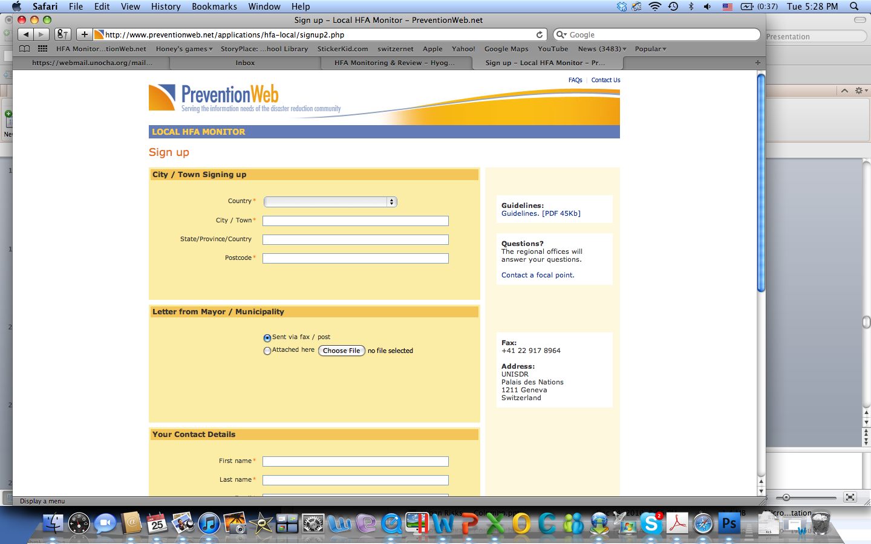
Desenvolvimento de capacidades para tornar cidades resilientes
Notes:
Prevenção na Web
Ao serviço das necessidades de informação da comunidade de redução da catástrofe

Slide 11
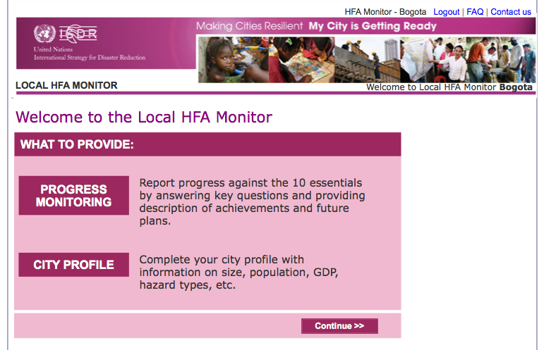
Desenvolvimento de capacidades para tornar cidades resilientes
Notes:
MONITOR HFA LOCAL
Bem-vindo ao Monitor HFA Local
A INDICAR:
MONITORIZAÇÃO Indicar o progresso de acordo com os 10 fundamentos, respondendo
DO PROGRESSO às perguntas chave e fornecendo descrição das realizações alcançadas
e dos projetos futuros
PERFIL DA CIDADE Complete o perfil da sua cidade com informações sobre dimensão,
população, PIB, tipos de perigo, etc.
continua>>

Slide 12
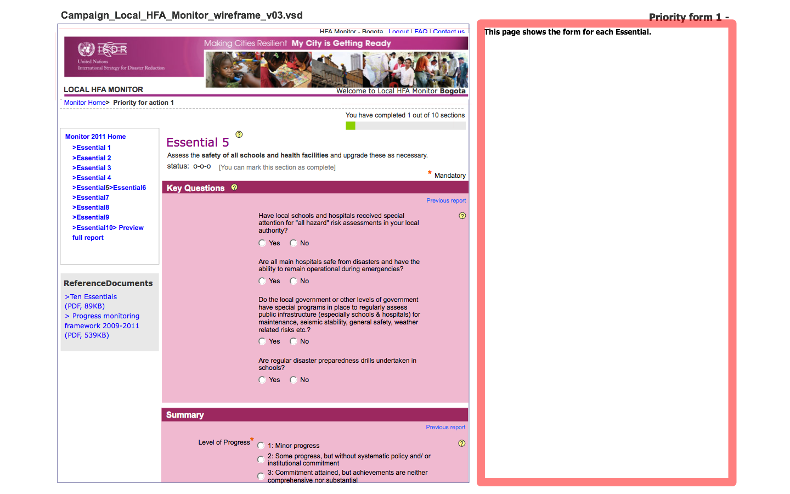
Desenvolvimento de capacidades para tornar cidades resilientes

Slide 13
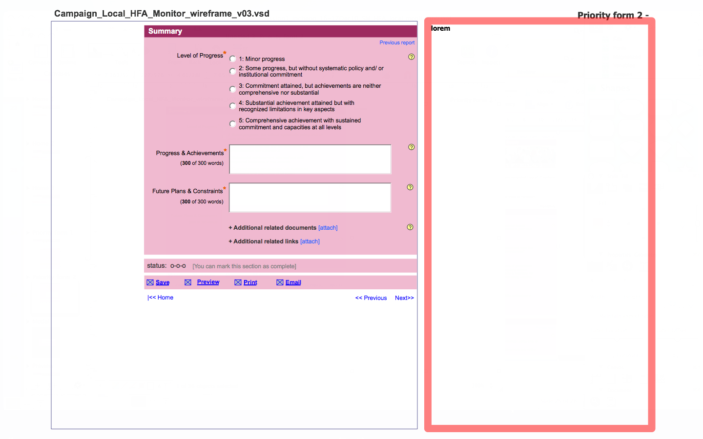
Desenvolvimento de capacidades para tornar cidades resilientes

Slide 14
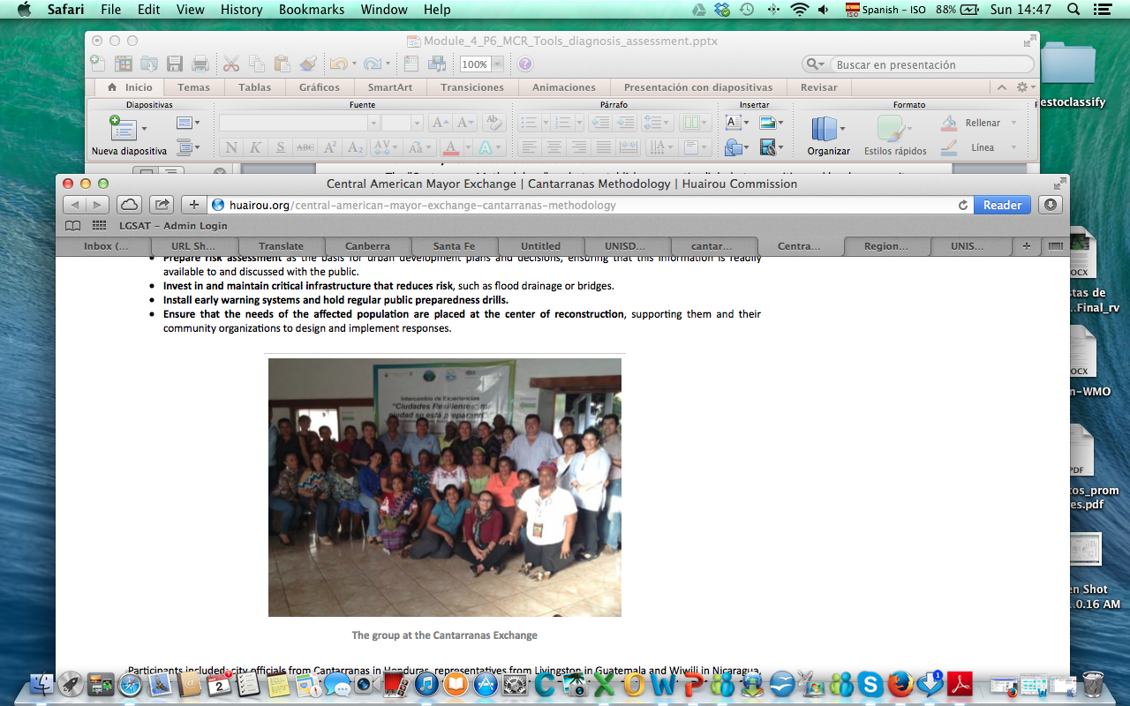
Desenvolvimento de capacidades para tornar cidades resilientes
Estudo de Caso - A Metodologia“Cantarranas”-Honduras
Presidentes e Chefes de Cidades Resilientes da América Central (Cantarranas, Honduras; Livingston, Guatemala; e Wiwili, Nicarágua) reuniram-se no Município de Cantarranas, Honduras, em 06-07 de Agosto, 2013. Puderam aí trocar experiências que foram certificadas pela “Metodologia Cantarranas”
Autoridades municipais, grupos populares de mulheres e outros atores chave reuniram-se para desenvolver uma estratégia para implementar os 10 Fundamentos MCR e gerar ideias chave para a formulação de projetos de trabalho/ação em cada uma das cidades :
Fez parte da atividade sublinhar a importância de levar a cabo a avaliação de risco utilizando IAA-GL como base para desenvolvimento urbano de projetos e decisões, assegurando que esta informação esteja atempadamente disponível ao público e a ser discutida pelo público.
Para mais informações sobre este estudo de caso representativo da utilização de IAA-GL/HFA Local por organizações da sociedade civil para promover a integração da redução do risco de catástrofe no processo de desenvolvimento, visite http://archive.constantcontact.com/fs151/1101426922527/archive/1115386651838.html

Slide 15
Exercício IAA-GL / LG-SAT
Pontos de Discussão dos Grupos de Trabalho
Desenvolvimento de capacidades para tornar cidades resilientes
Dividir em 3-4 grupos.
Utilize o Impresso IAA-GL / LG-SAT Offline e o Formulário para Relatório de Avaliação para levar a cabo a avaliação utilizando a sua própria cidade como exemplo. Discuta no seu grupo e responda às questões / indicadores em cada um dos 10 Fundamentos. O seu Relatório de Avaliação deve incluir:
  Uma avaliação/classificação da situação para cada indicador/questão em cada fundamento numa escala de 1 a 5 (sendo 1 a menor realização e 5 a realização mais completa). Resumir as conclusões sobre cada questão chave.
  Um pequeno relatório dos principais problemas, falhas e desafios identificados para cada questão/indicador IAA-GL em cada um dos 10 Fundamentos que foram classificados com 1, 2 ou 3. (As questões classificadas com 3 ou menos (ex.2, 1) devem ser enquadradas como questões a serem tratadas, na Secção DESCRIÇÃO do Formulário do Relatório GL-IAA).
  Um relatório dos problemas identificados, não incluídos nos 10 fundamentos, considerados importantes para a compreensão/melhoramento da situação de gestão do risco de desastre na área de estudo (90 min)
Apresentação das conclusões do seu grupo de discussão aos outros participantes da Sessão (30 min)
A duração deste Trabalho de Grupo é de 120 min.

Slide 16
Obrigado!
Desenvolvimento de capacidades para tornar cidades resilientes

